Slide 1
EasyExcel
EasyExcel是一个基于Java的简单、省内存的读写Excel的开源项目。在尽可能节约内存的情况下支持读写百M的Excel

Slide 2
EasyExcel
Java解析、生成Excel比较有名的框架有Apache poi、jxl。但他们都存在一个严重的问题就是非常的耗内存，poi有一套SAX模式的API可以一定程度的解决一些内存溢出的问题，但POI还是有一些缺陷，比如07版Excel解压缩以及解压后存储都是在内存中完成的，内存消耗依然很大。easyexcel重写了poi对07版Excel的解析，将原本一个3M的excel用POI sax解析需要100M左右的内存降到几M，并且再大的excel不会出现内存溢出，03版依赖POI的sax模式。在上层做了模型转换的封装，让使用者更加简单方便

Slide 3
EasyExcel
<dependency>
<groupId>com.alibaba</groupId>
<artifactId>easyexcel</artifactId>
<version>2.2.6</version>
</dependency>

Slide 4
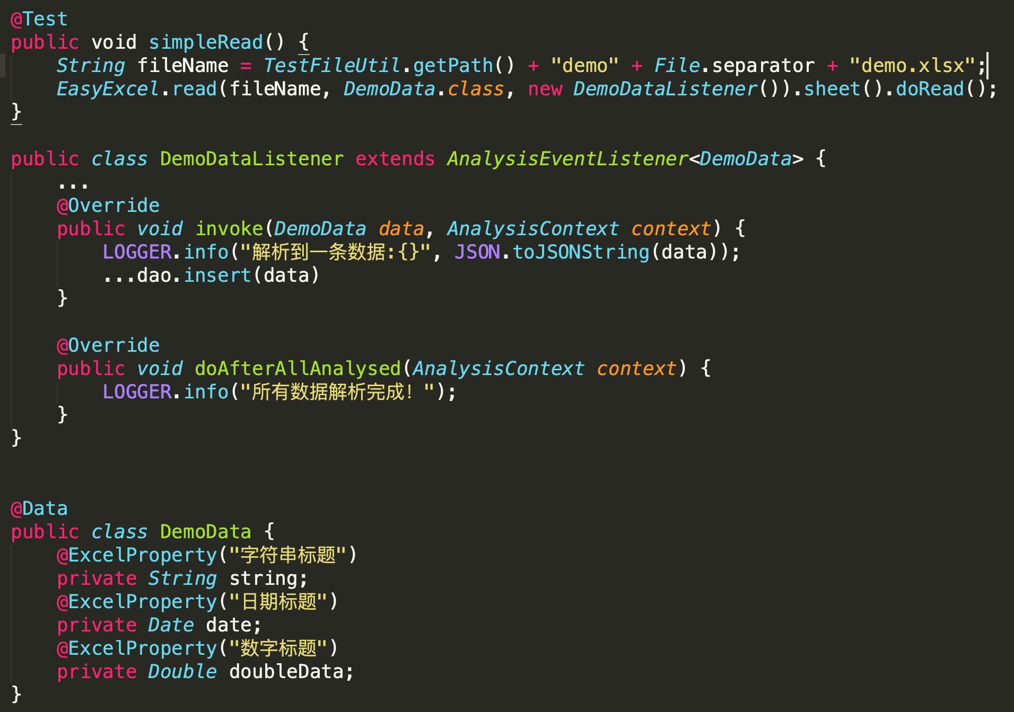
EasyExcel
读

Slide 5
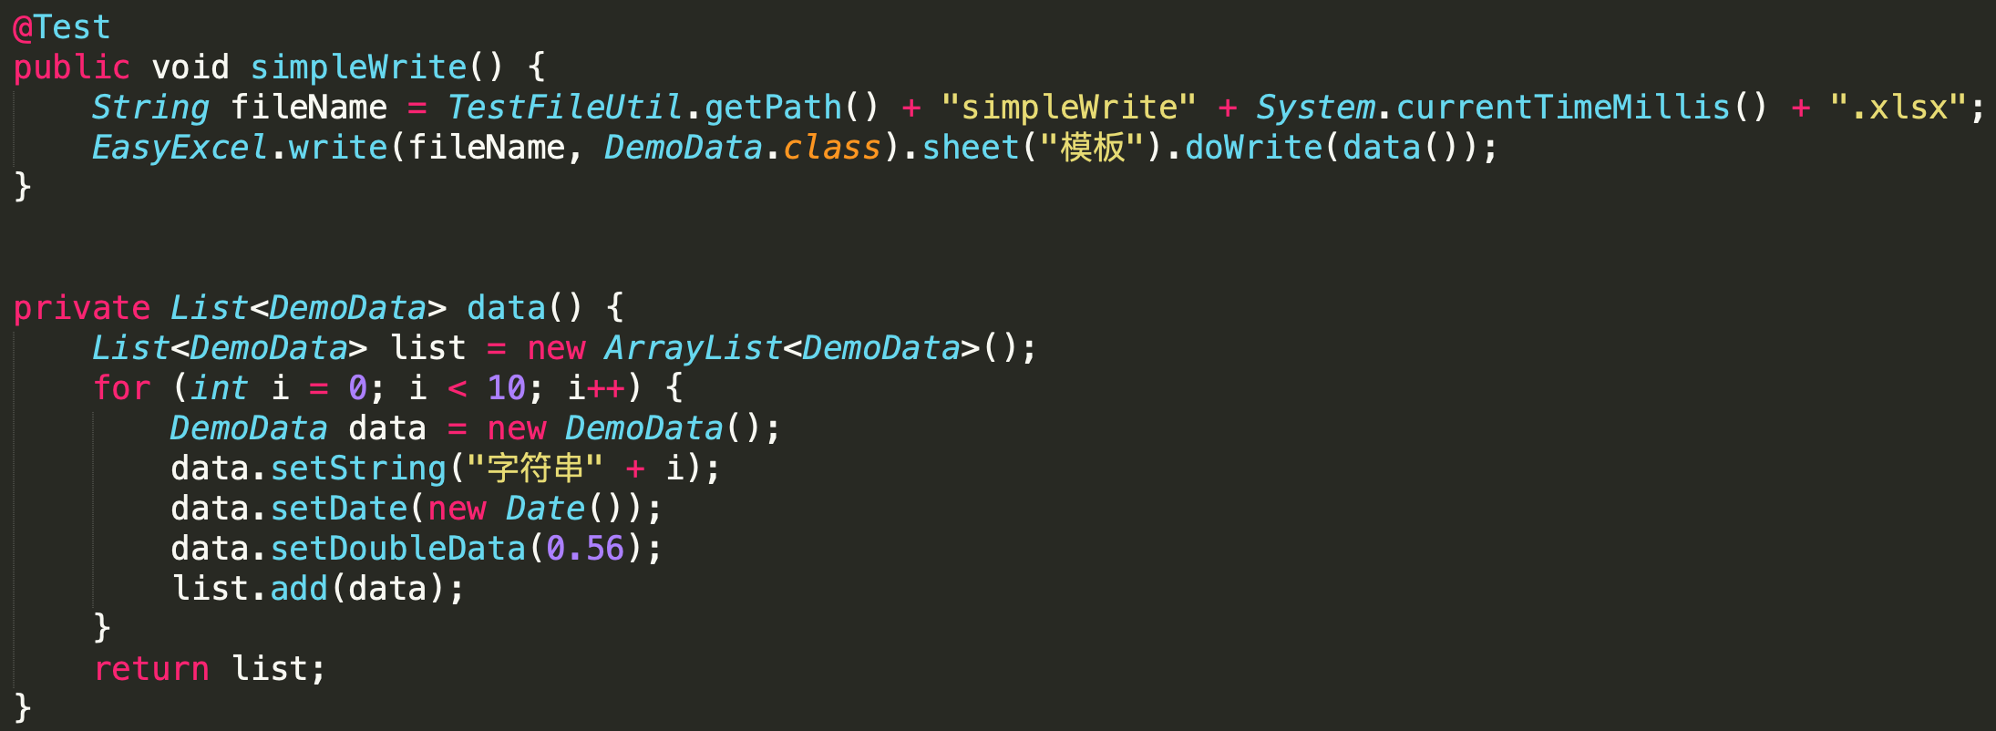
EasyExcel 写

Slide 6
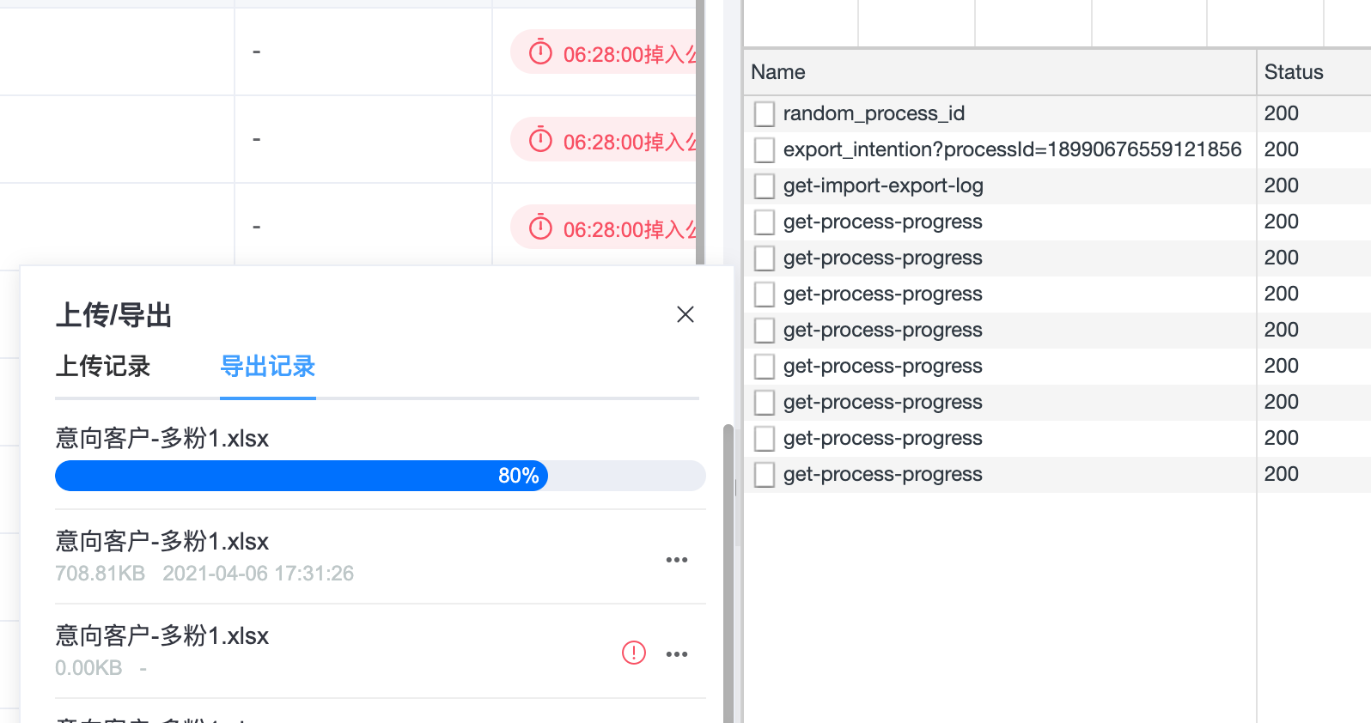
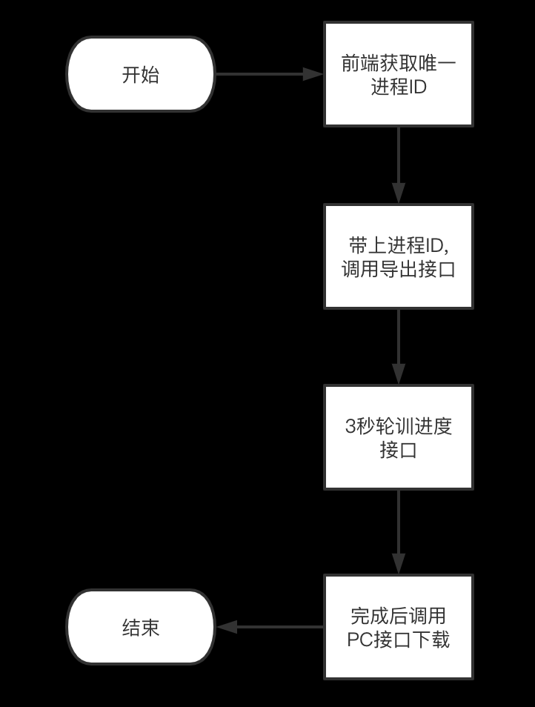
如何做进度条 导出

Slide 7
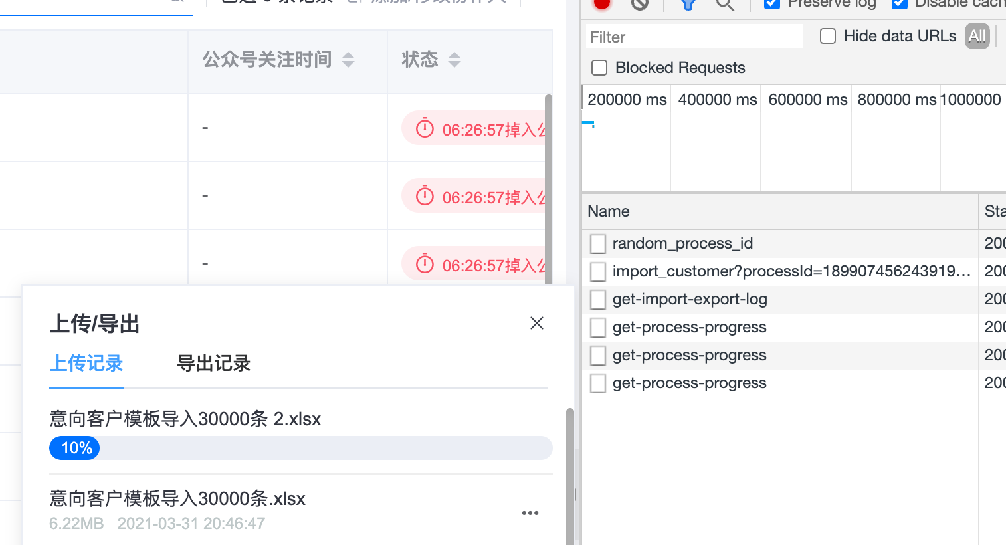
如何做进度条 导入

Slide 8
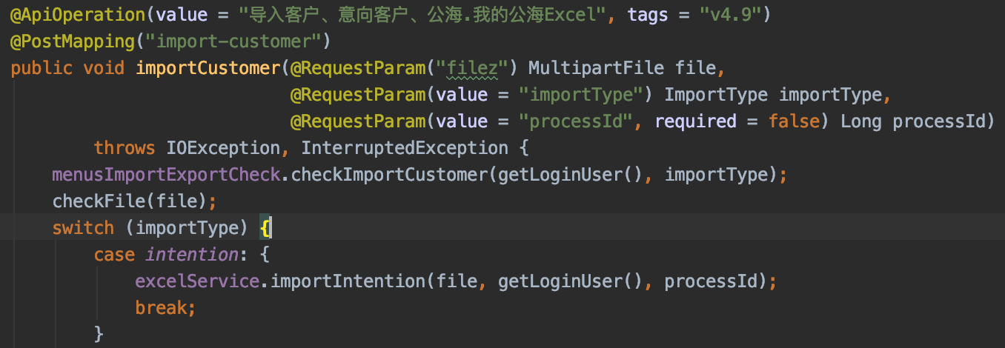
如何做进度条 导出

Slide 9
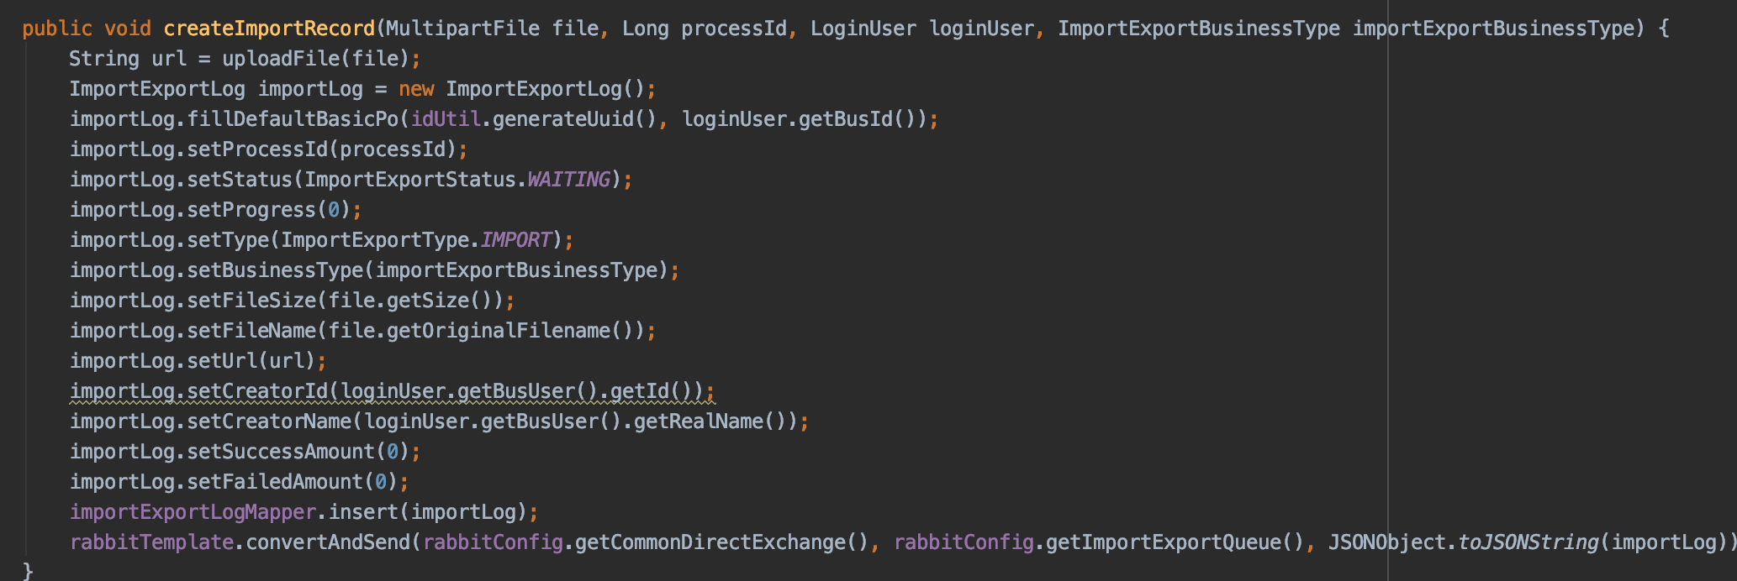
如何做进度条 导出

Slide 10
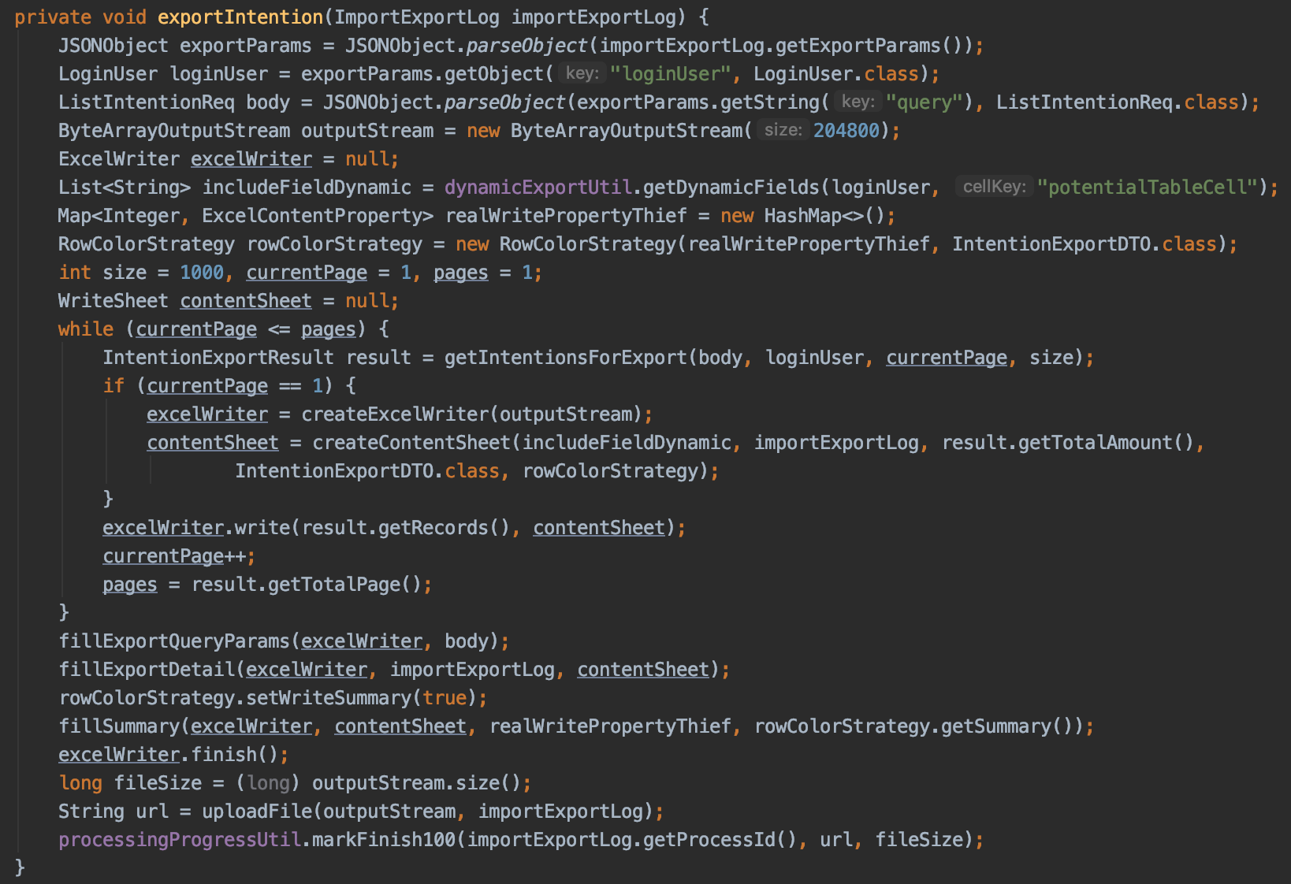
如何做进度条 导出

Slide 11
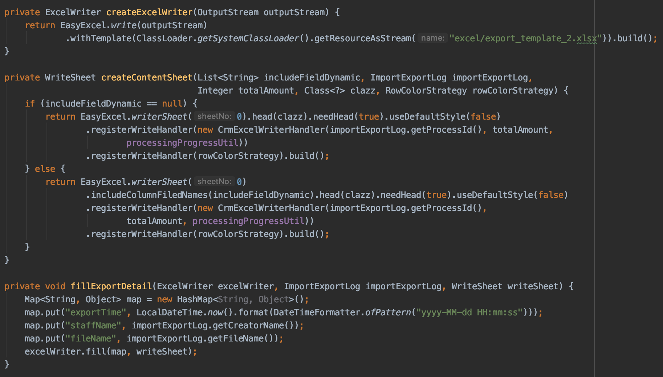
如何做进度条 导出

Slide 12
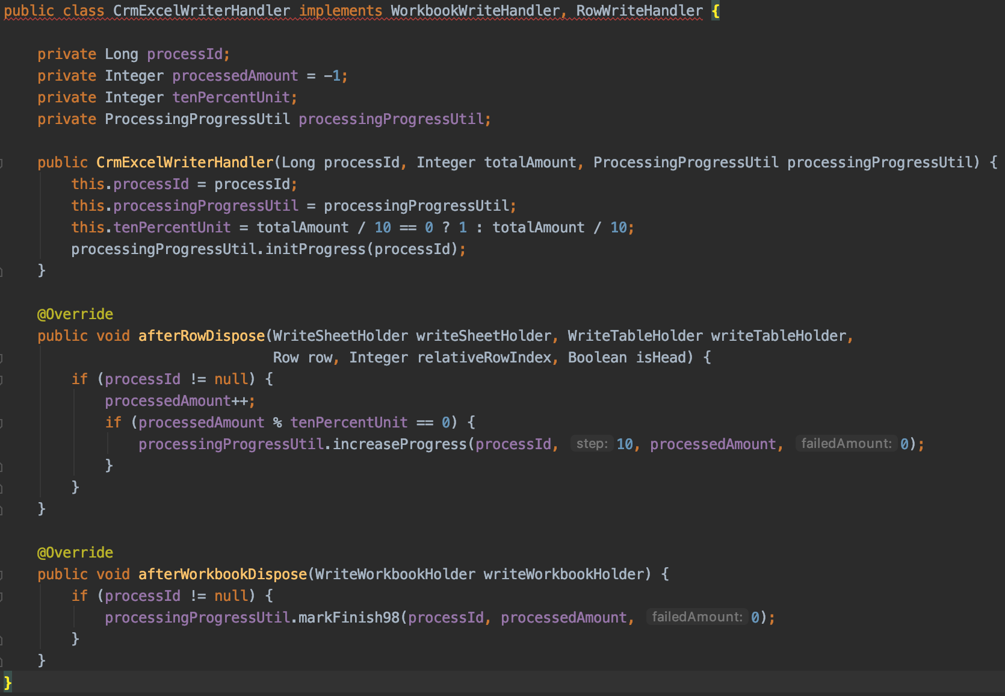
如何做进度条 导出

Slide 13
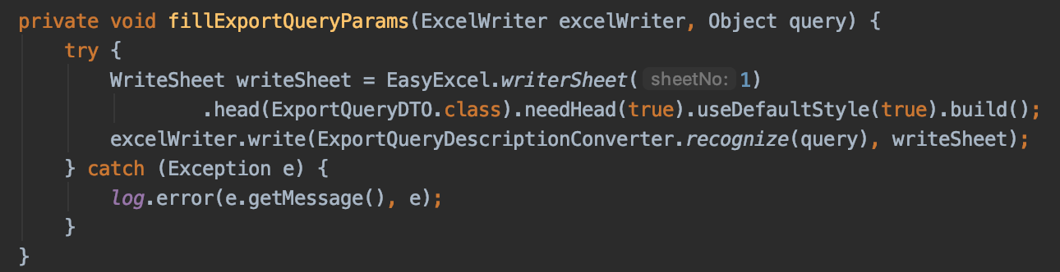
如何做进度条 导出

Slide 14
如何做进度条 导出

Slide 15
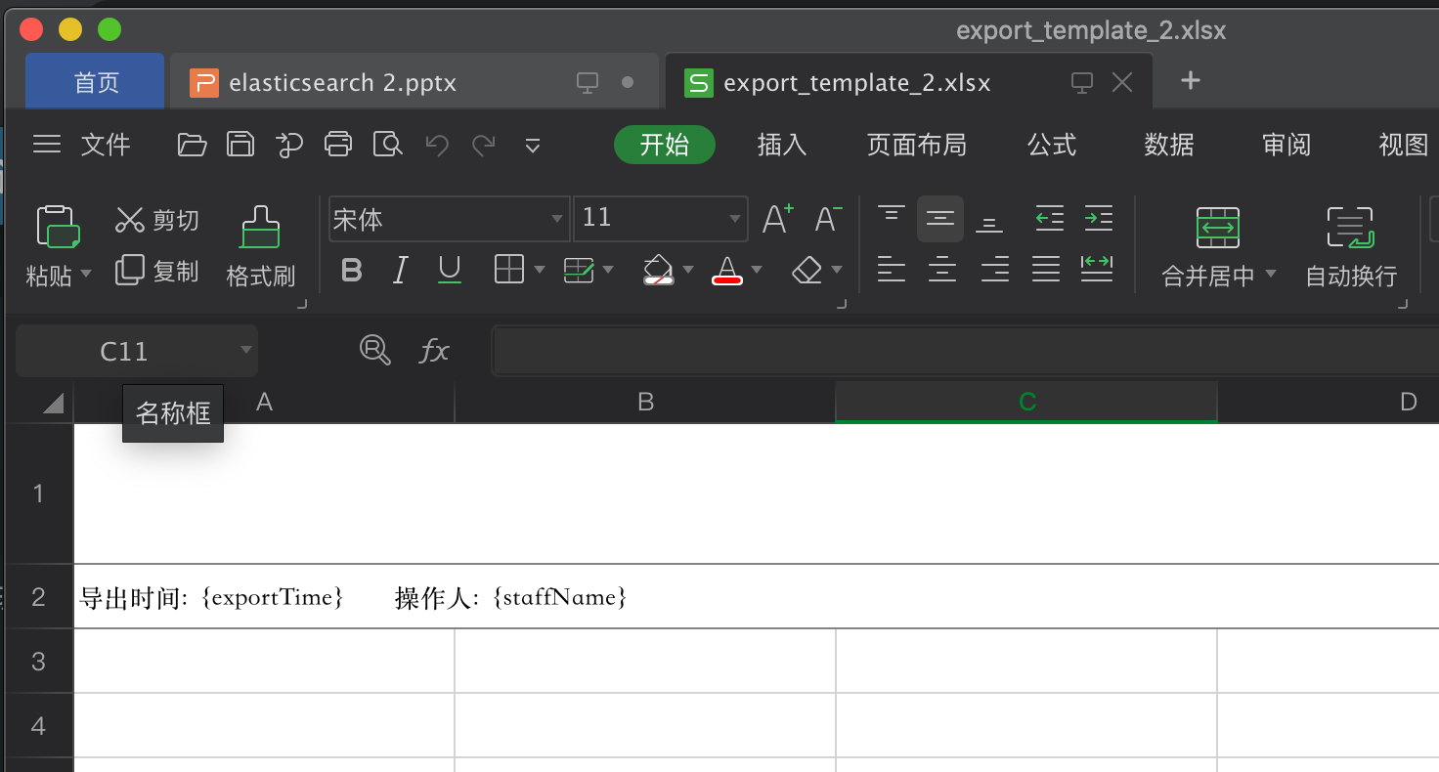
如何做进度条 导出

Slide 16
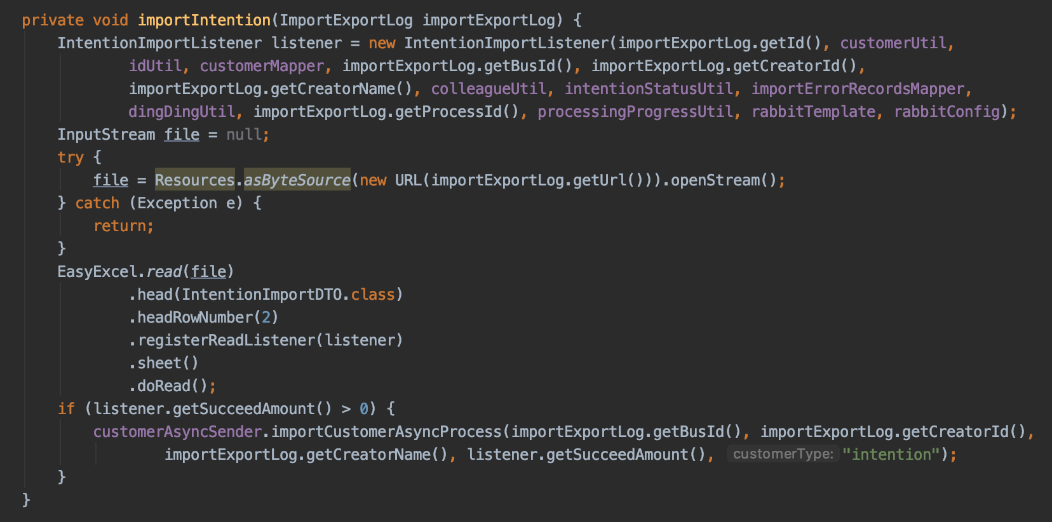
如何做进度条 导入

Slide 17
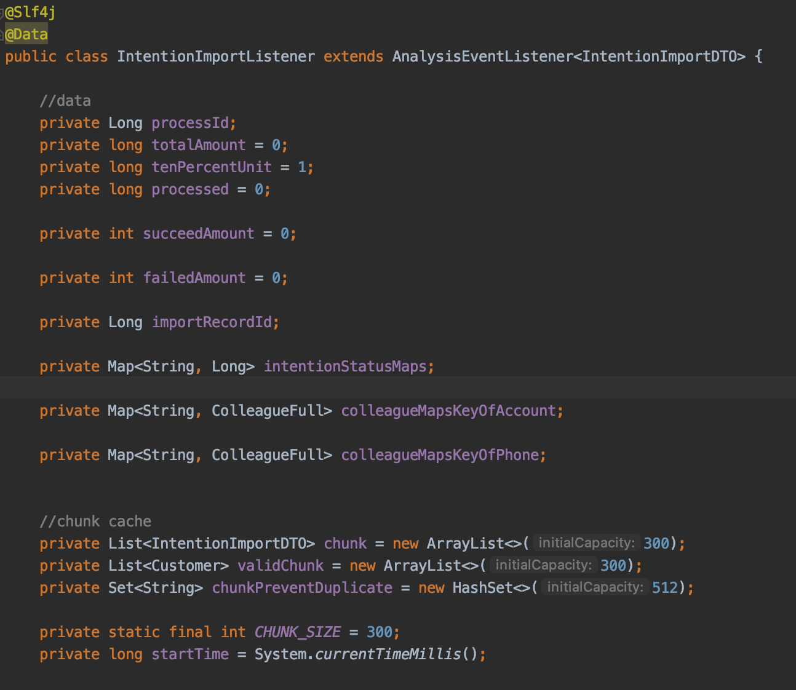
如何做进度条 导入

Slide 18
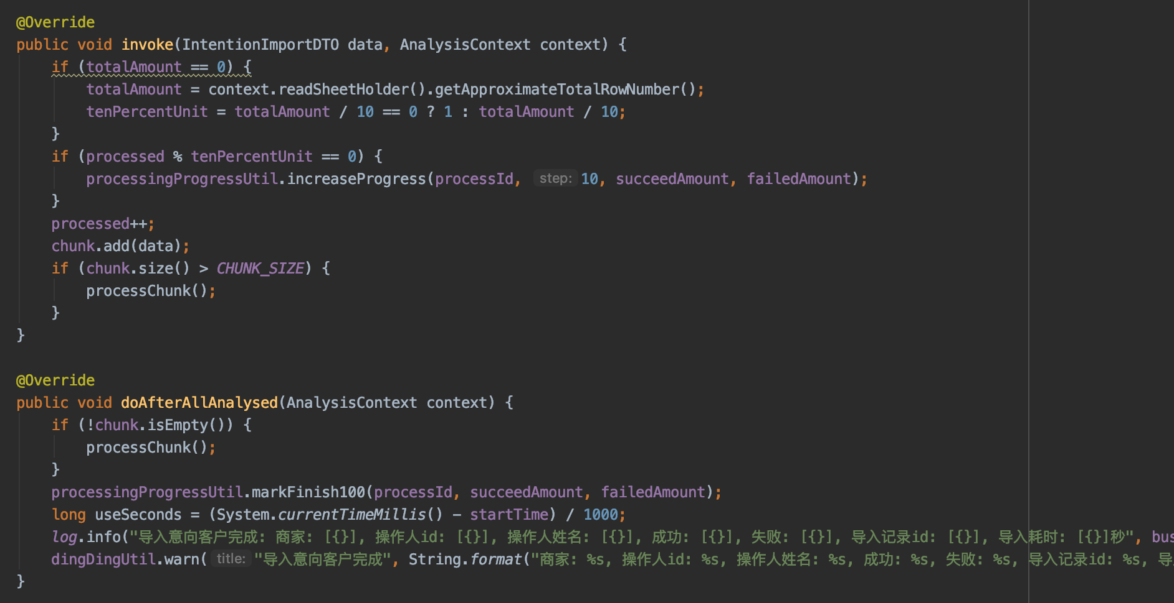
如何做进度条 导入

Slide 19
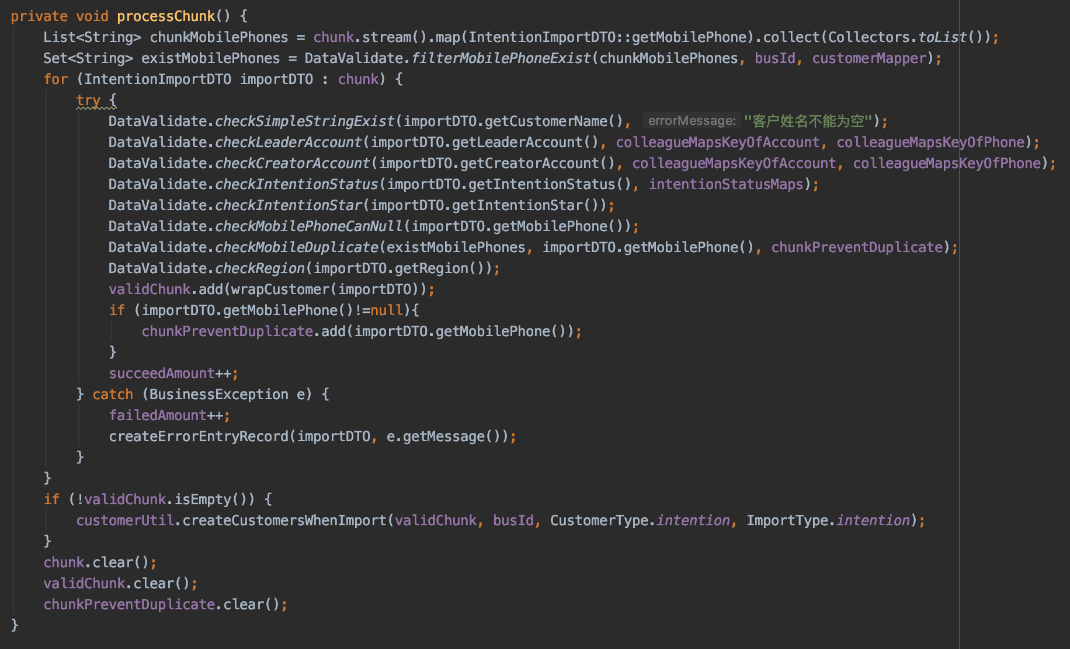
如何做进度条 导入

Slide 20
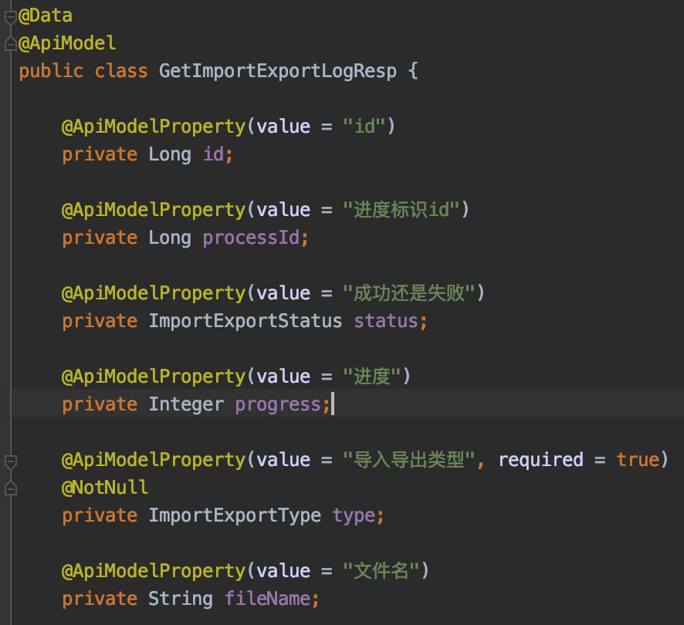
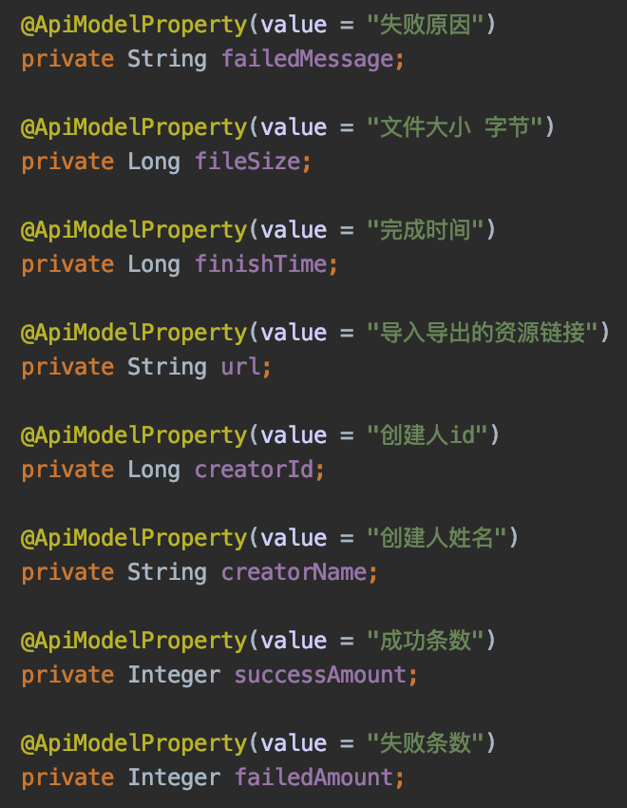
如何做进度条

Slide 21
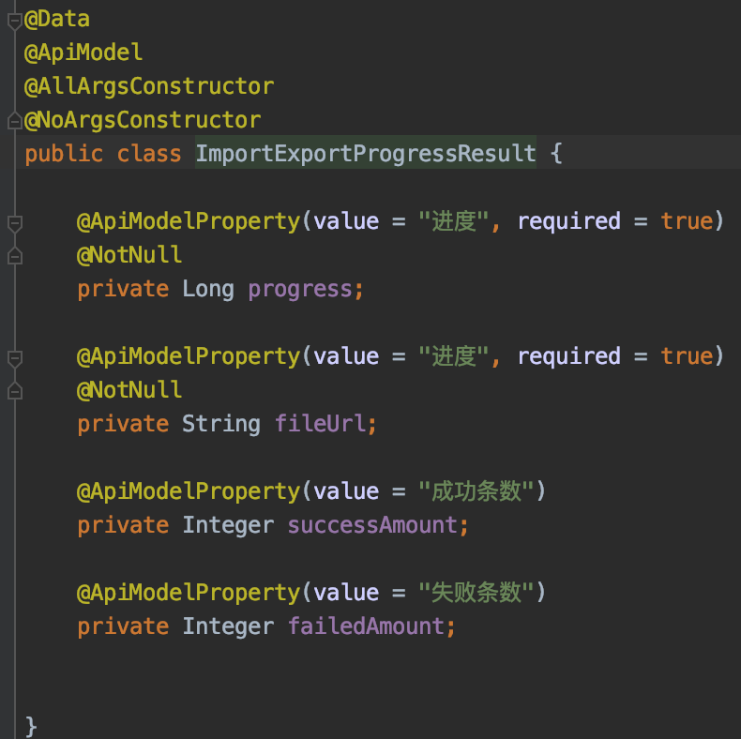
如何做进度条

Slide 22
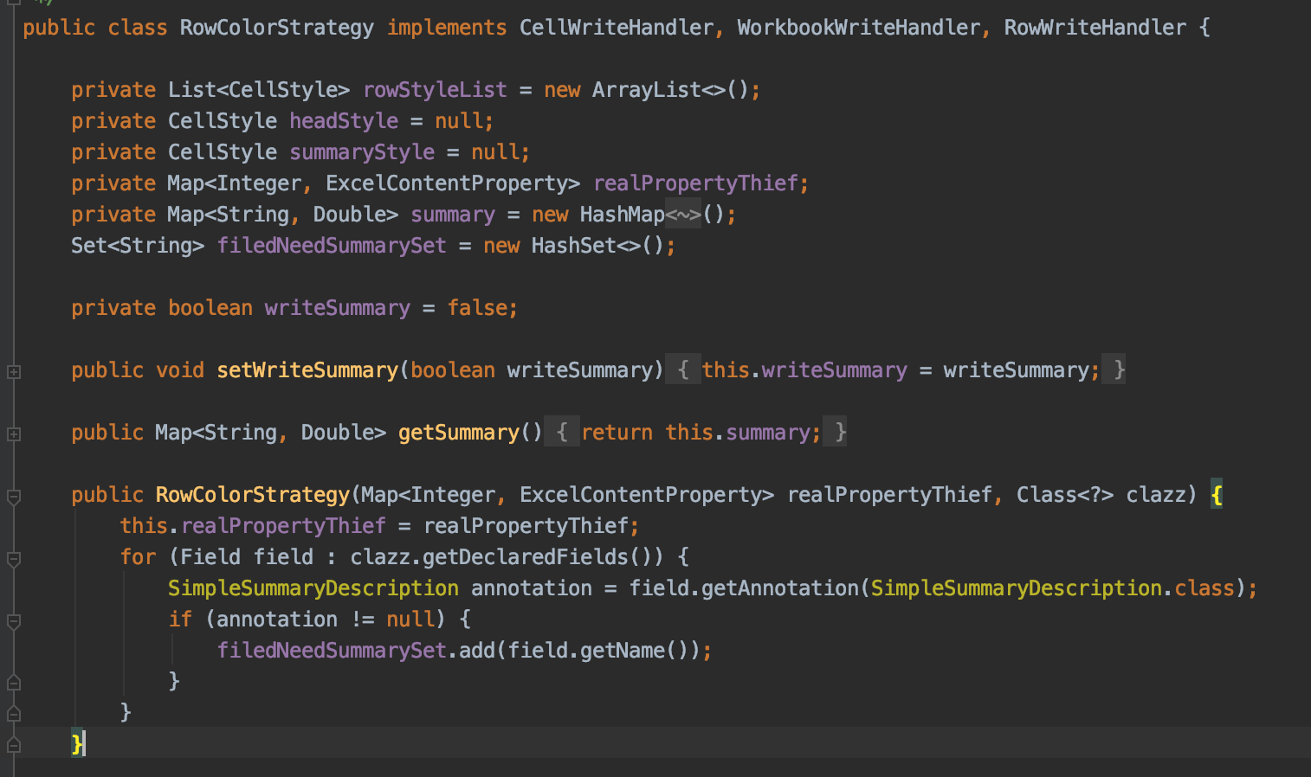
如何做格式化

Slide 23
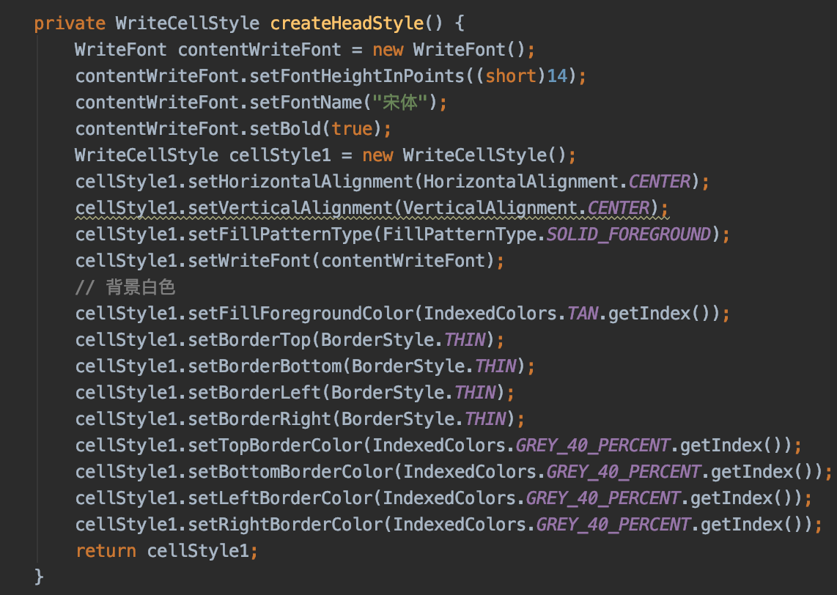
如何做格式化

Slide 24
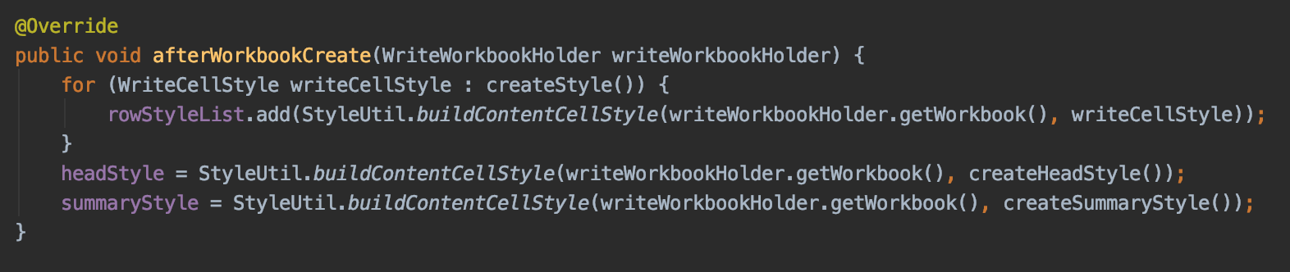
如何做格式化

Slide 25
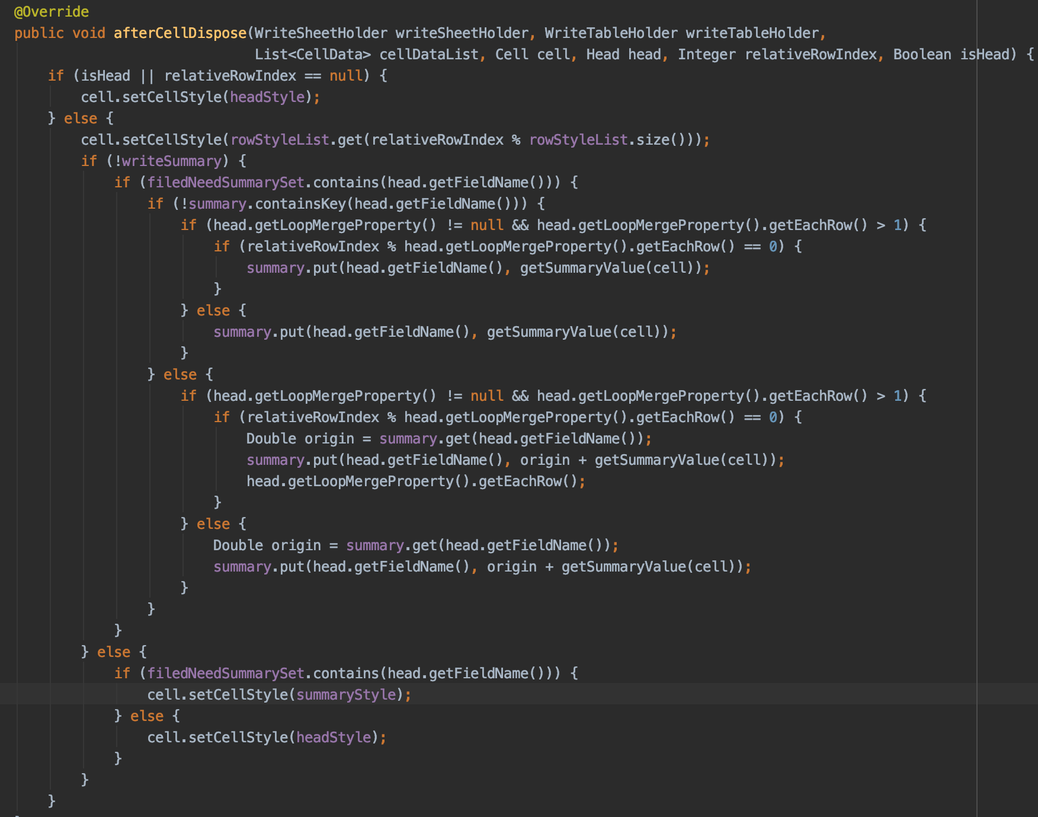
如何做格式化

Slide 26
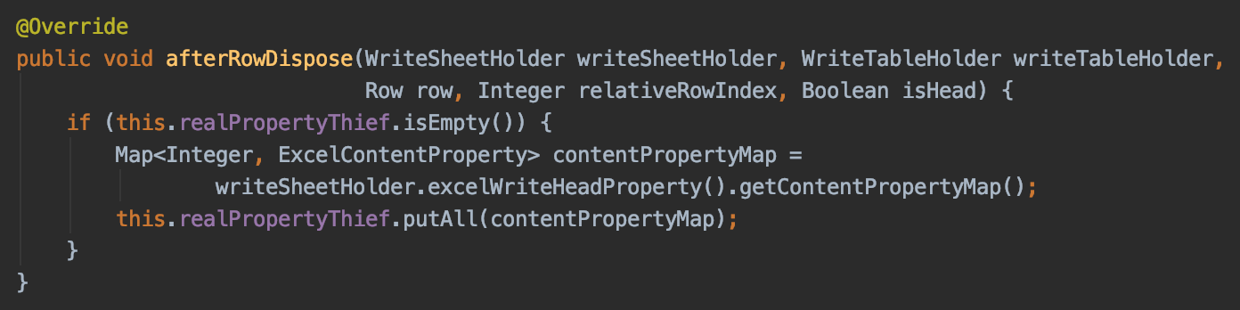
如何做格式化

Slide 27
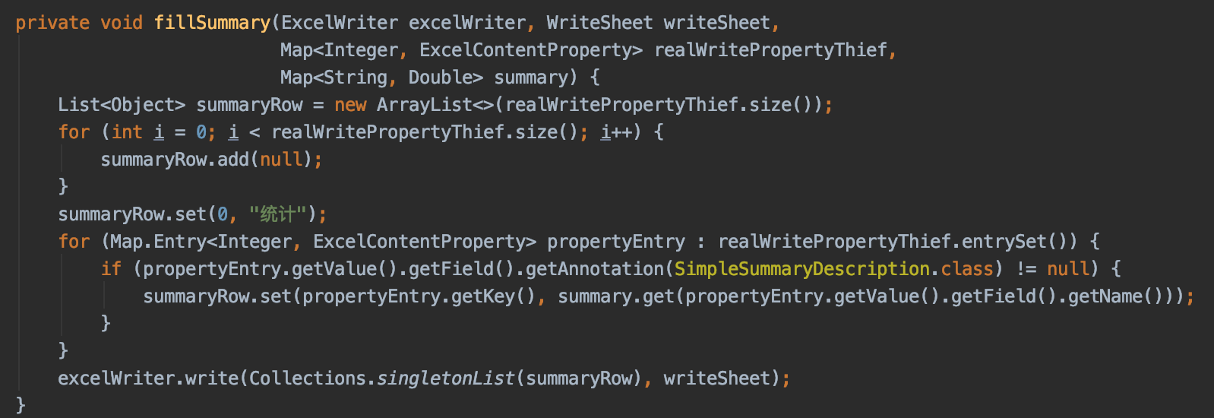
如何做格式化

Slide 28
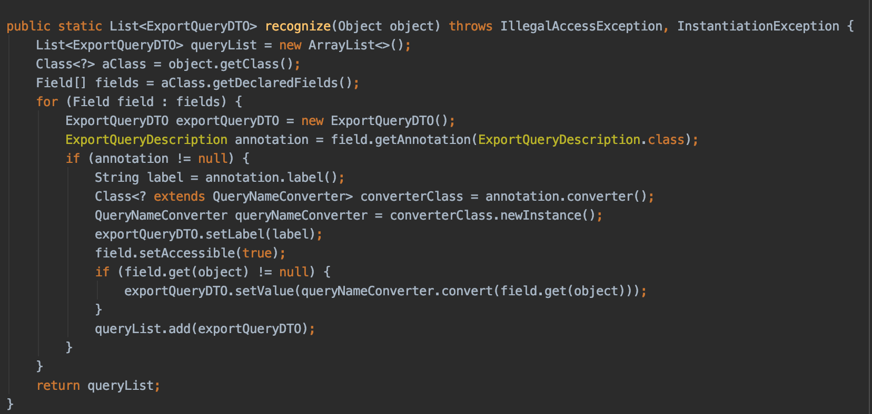
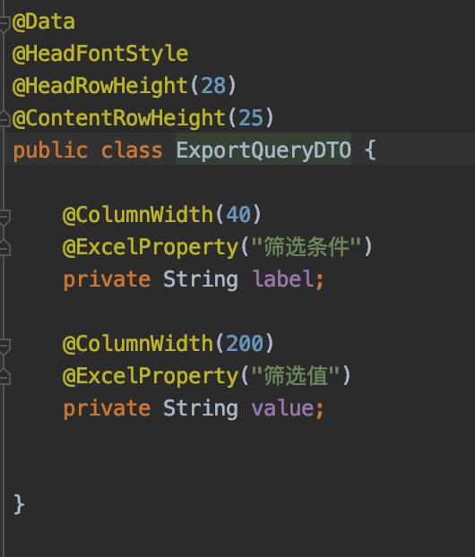
如何做格式化

Slide 29
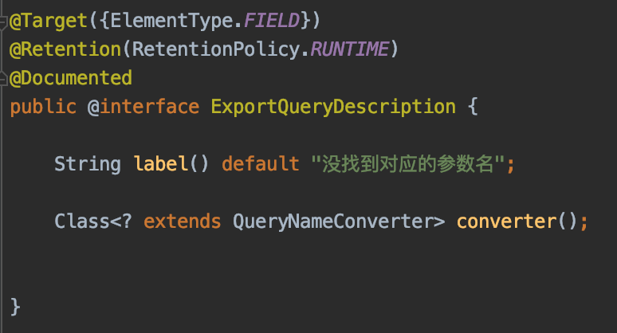
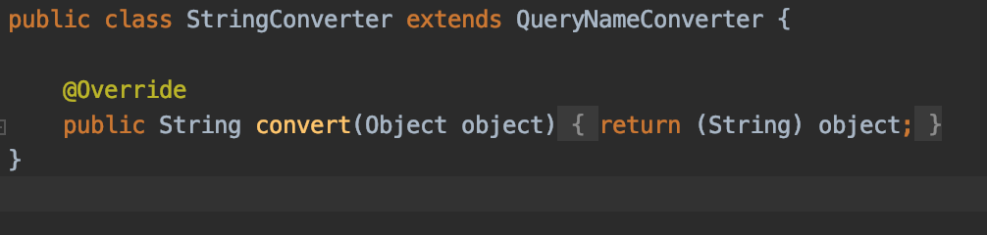
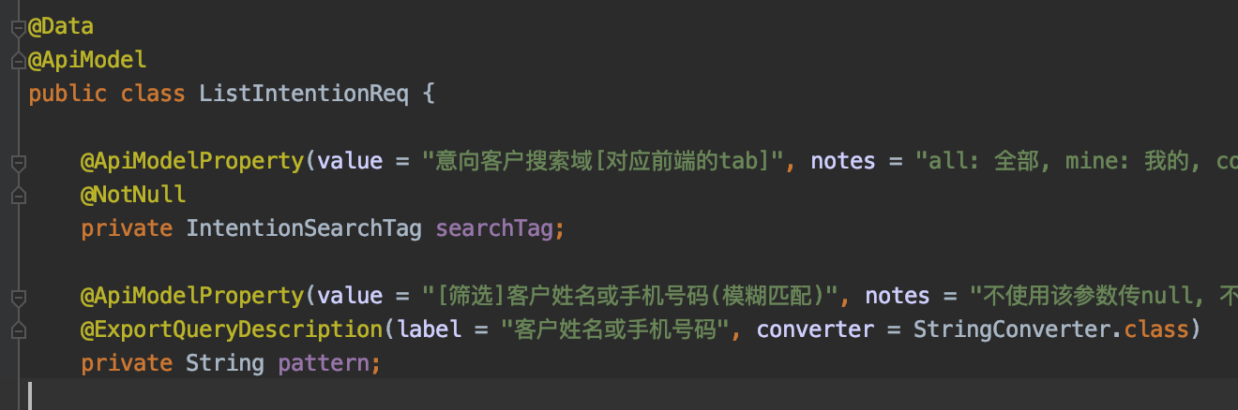
如何做格式化

Slide 30
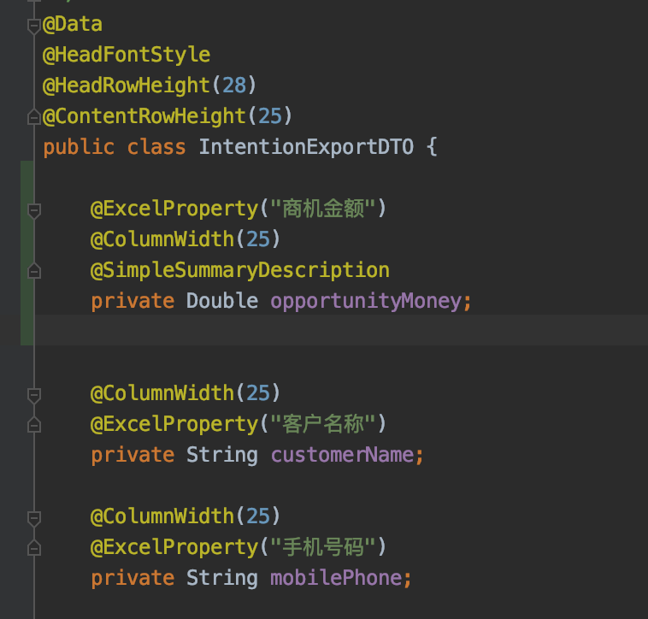
如何做格式化

Slide 31
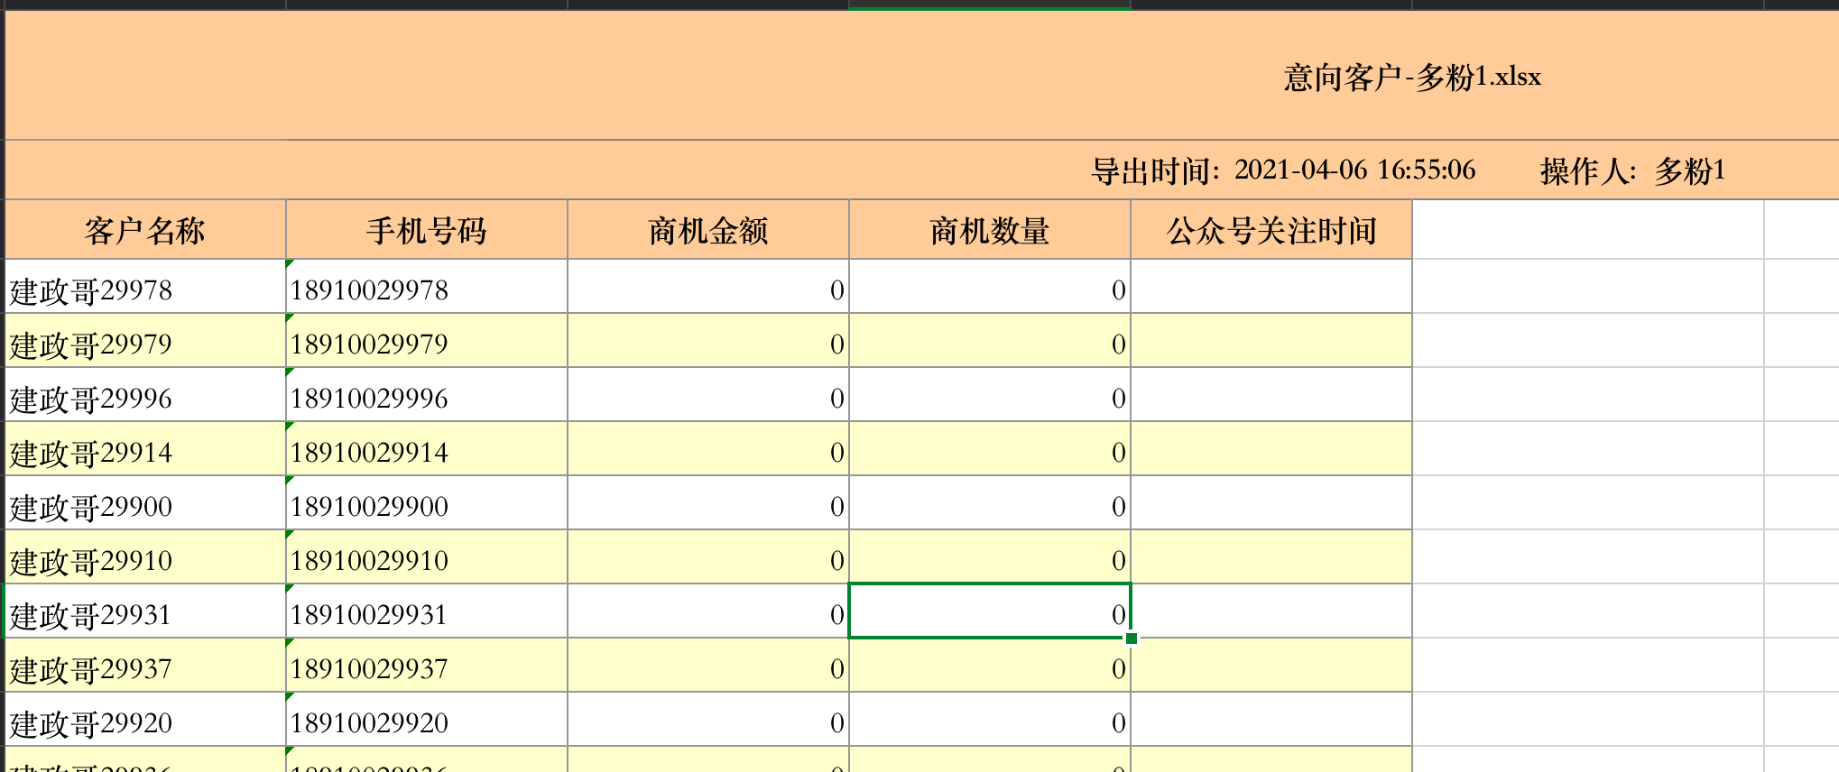
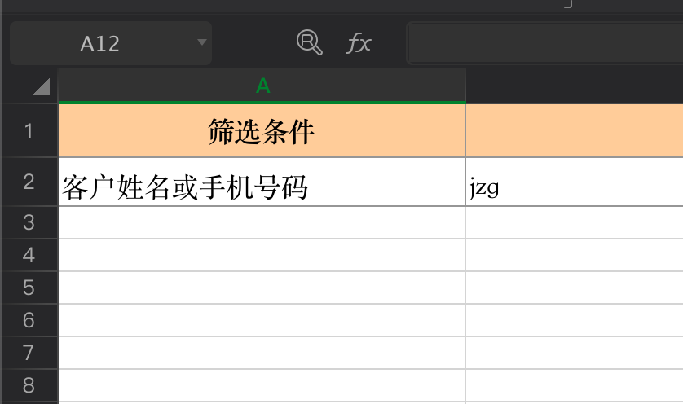

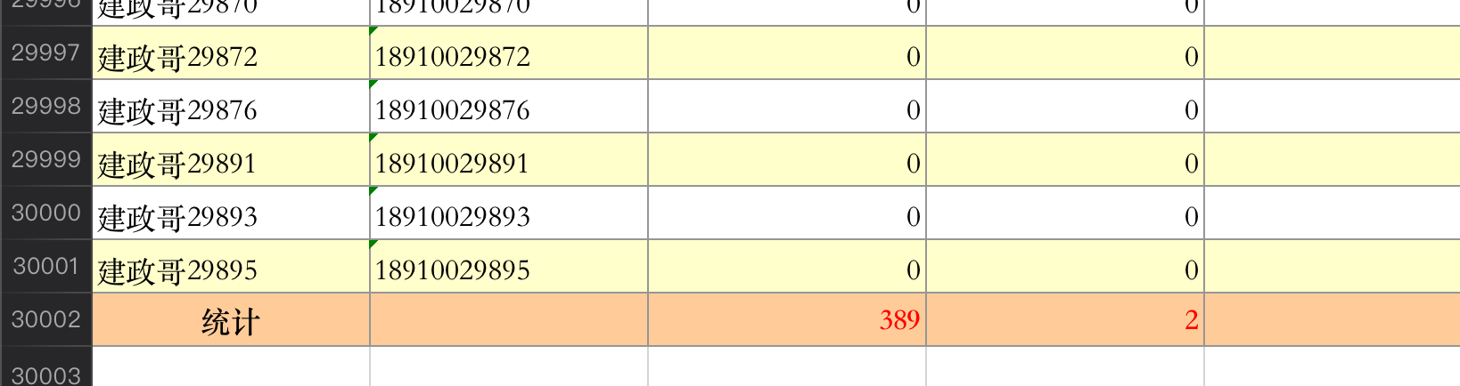

效果展示

Slide 32
优化逻辑
1、批处理
2、善用本地缓存与Redis, 减少数据库请求
3、非必要流程转MQ后续处理
4、线程池大小管理
5、大数据、小批量处理

